Slide 1
Svakodnevni život Rimljana
Nastavna tema: Rimska kultura i svakidašnjica

Slide 2
Rimska obitelj i svakodnevni život
Familia, rimska obitelj
Čine je roditelji, djeca, obitelji odraslih sinova i robovi
Pater familias, otac glava obitelji
Obavljao vjerske obrede, prinosio žrtve i molio se dušama predaka
Raspolagao životima svih članova obitelji

Slide 3
Rimska obitelj i svakodnevni život
Majka, upravljala kućom i bila zadužena za kućanske poslove
Sinovi patricija morali ostvariti političke karijere
Čitanje, pisanje, računanje i govorničke sposobnosti
Kćeri se nisu školovale, postajale uzorne majke i supruge

Slide 4
Rimska obitelj i svakodnevni život
Kućni su robovi dio obitelji
Robovi su odgajali djecu svojih vlasnika
Vodili su različite poslove na imanju
Bogatiji Rimljani kupovali su robove nadarene za umjetnost, pjesnike i glazbenike

Slide 5
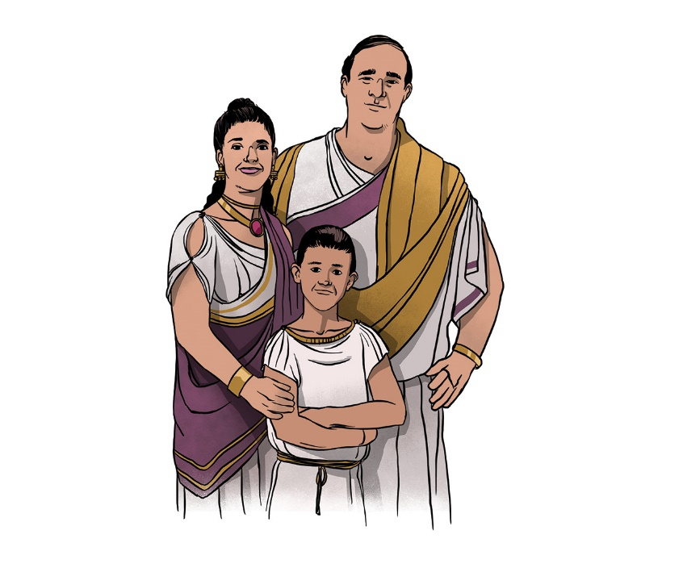
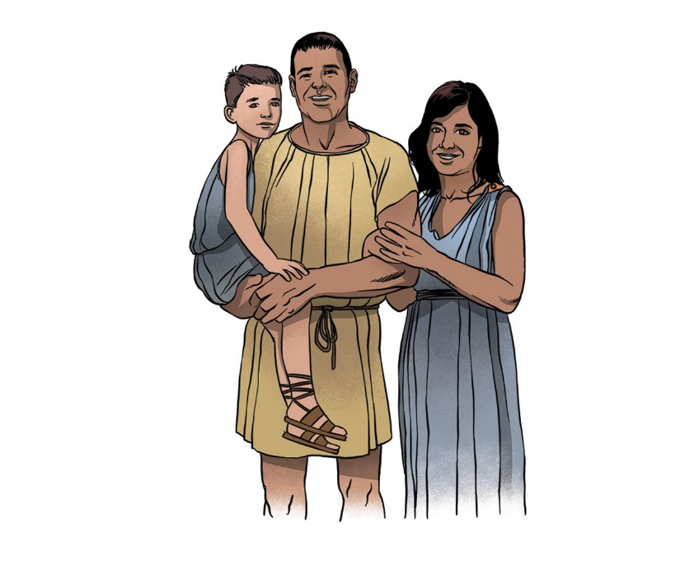
Obitelj patricija
Obitelj plebejca
Notes:
Analizirati dvije obitelji i uočiti sličnosti i razlike.

Slide 6
Rimska obitelj i svakodnevni život
Povijesni koncept
Pročitajte izvor u udžbeniku (Anna Maria Regginini, Puerita – Djetinjstvo) na stranici 197. i odgovorite na pitanja.

Slide 7
Stanovanje
Domus, najčešći tip rimske kuće za bogate
Atrij, natkriveno unutarnje dvorište kuće
Zatvoreni tip kuće
Dvorišta prepuna zelenila, fontana i skulptura
Dvorište sa sjenovitim šetalištem

Slide 8
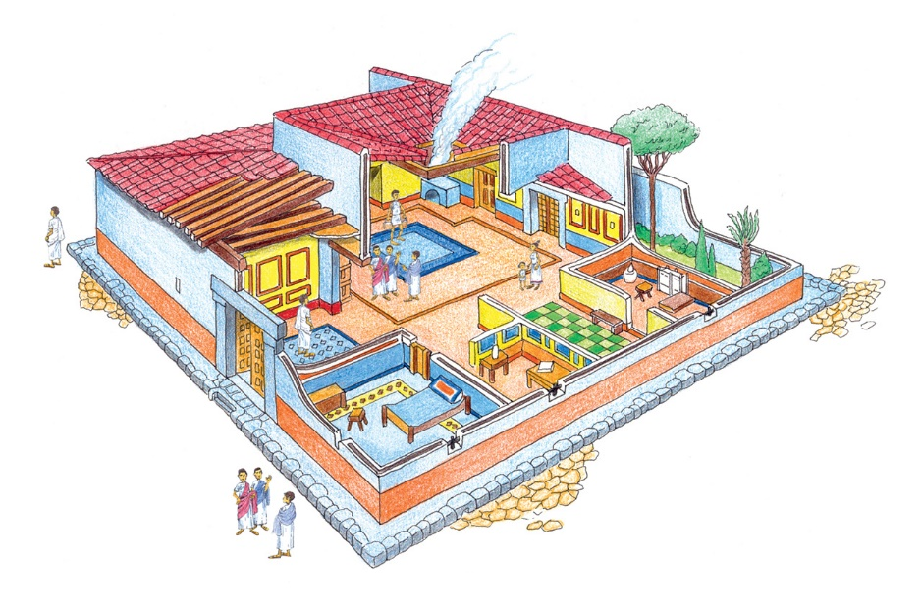
Stanovanje - domus
Notes:
Atrij rimske kuće.

Slide 9
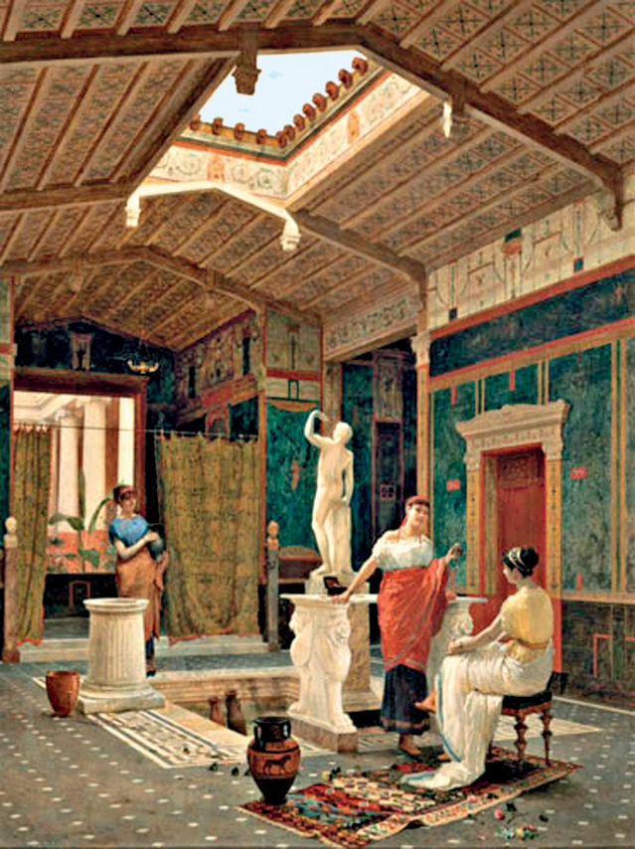
Stanovanje
Atrij rimske kuće
Svjetlost ulazila odozgo ili iz vrta
Prostor ugodan za druženja

Slide 10
Stanovanje
Razvoj i širenje grada dovodi do problema stanovanja
Gradnja gradskih blokova – insula
Gradnja betonom i opekom
Prodavaonice i obiteljski stanovi
Gradnja insula za bogate patricije

Slide 11
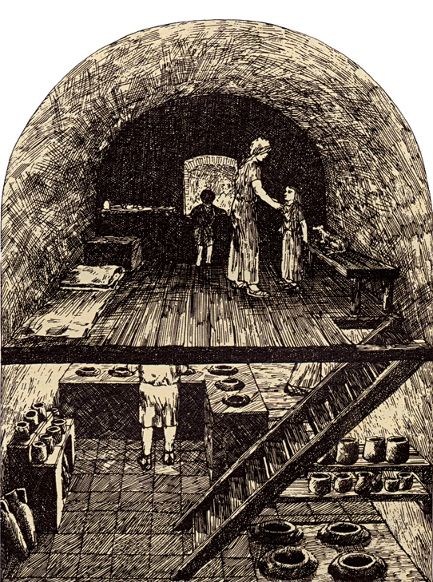
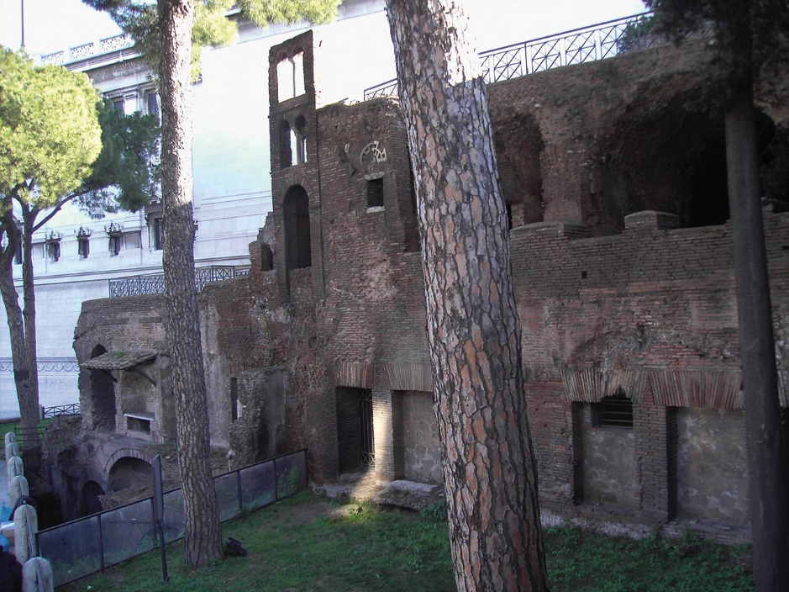
Stanovanje
Notes:
Crtež stana rimskog trgovca u insuli. Ostatci rimske insule.

Slide 12
Stanovanje
Vile, raskošne kuće najbogatijih Rimljana
Prostori izvan grada namijenjeni za odmor
Gospodarska uloga vila: proizvodnja maslinovog ulja, vina i sl.
Mjesta okružena prirodom

Slide 13
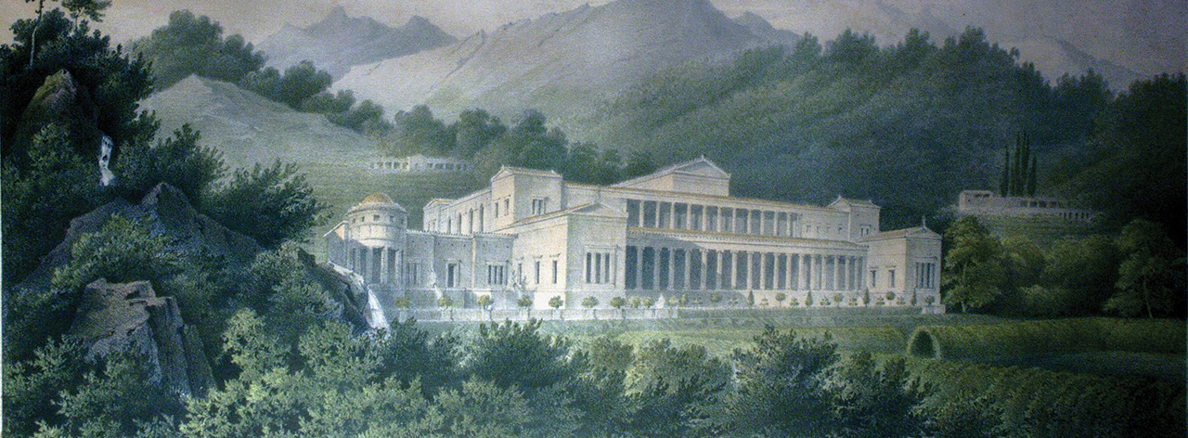
Stanovanje
Notes:
Rimska vila.

Slide 14
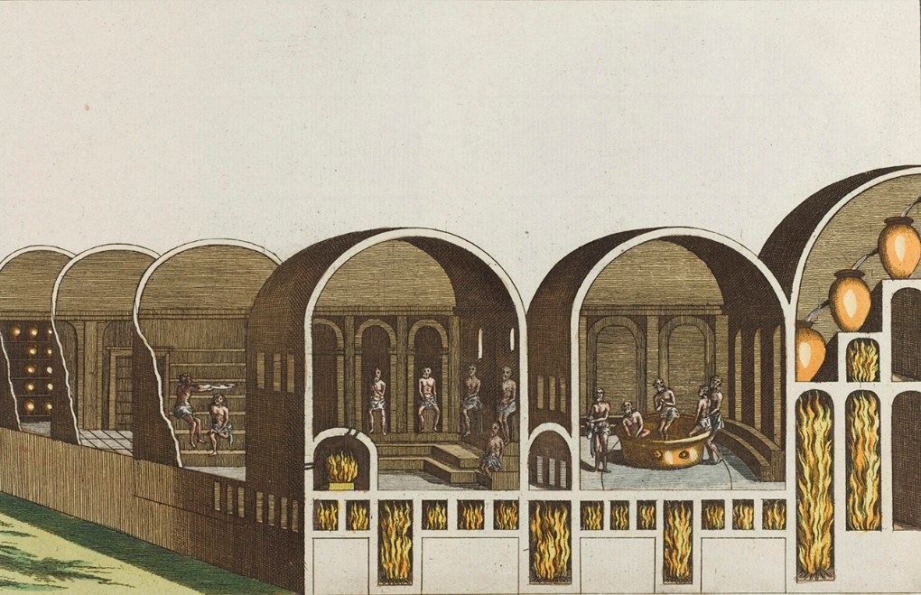
Stanovanje
Velika pozornost pridavana osobnoj higijeni
Terme, javna kupališta
Notes:
Ilustracija rekonstrukcije rimskih termi.

Slide 15
Stanovanje
Pročitajte izvore 1 i 2 te promotrite izvore 3 i 4 u udžbeniku na stranici 199. i odgovorite na pitanja.

Slide 16
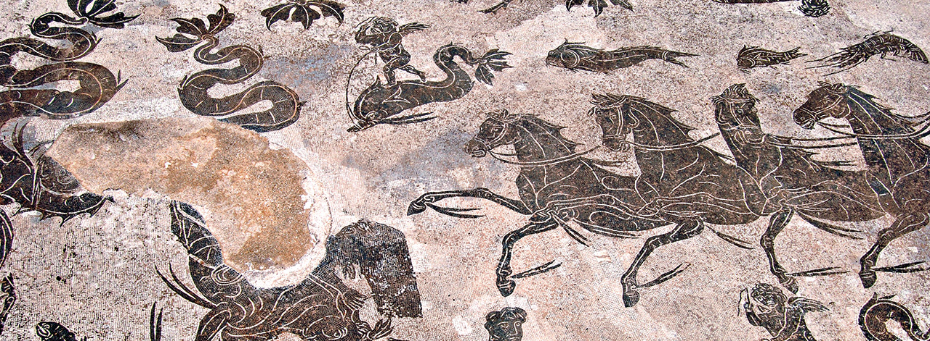
Stanovanje
Notes:
Pod rimskih kupelji iz Ostije, mozaik s prikazom Neptuna i morskih bića.

Slide 17
UPAMTIMO
Familia, rimska obitelj
Pater familias, otac glava obitelji
Obavljao vjerske obrede, prinosio žrtve i molio se dušama predaka
Majka, upravljala kućom i bila zadužena za kućanske poslove

Slide 18
UPAMTIMO
Domus, najčešći tip rimske kuće za bogate
Atrij, natkriveno unutarnje dvorište kuće
Gradnja gradskih blokova – insula
Vile, raskošne kuće najbogatijih Rimljana
Terme, javna kupališta

